Slide 1
جلسائنا في أكتوبر

Slide 2
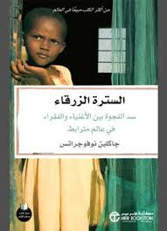
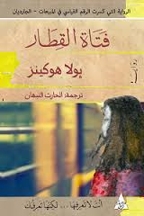
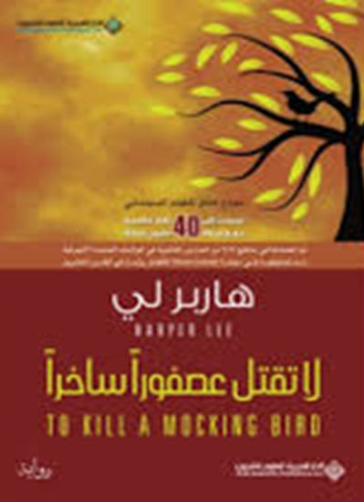
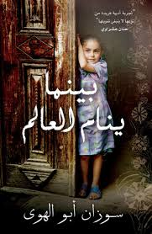

Slide 3

لقد تخلت جاكلين نوفوجراتس عن عملها كموظفة بنوك دولية لقضاء حياتها في السعي لفهم الفقر العالمي وايجاد طرق جديدة قوية لمعالجة هذه المشكلة. فبداية من جهودها المتعثرة كناشطة شابة تغامر بالذهاب الى أفريقيا، ووصولا إلى انشاء المؤسسة الرائعة التي تديرها الآن، تحكي نوفوجراتس قصصا تحوي شخصيات لا تنسى. كما أنها تظهر بطرق مرحة وأيضا موجعة للقلب كيفية فشل المؤسسات الخيرية التقليدية في معظم الأحيان، بالإضافة الى مدى ما يمكن للشكل الجديد من الاستثمار في الخير، والذي يسمى رأس المال الصبور، أن يساعد الناس على الوصول للاكتفاء الذاتي وتغيير حياة الملايين. وبعيدا عن كتب السير الذاتية وكتيبات الارشاد العملي التي تتناول مشكلة الفقر، فان هذا الكتاب يعد نداء للعمل، والذي يحثنا على منح الكرامة للفقراء واعادة التفكير في مدى ترابطنا بالعالم.
يقع الكتاب في 346 من الصفحات

Slide 4
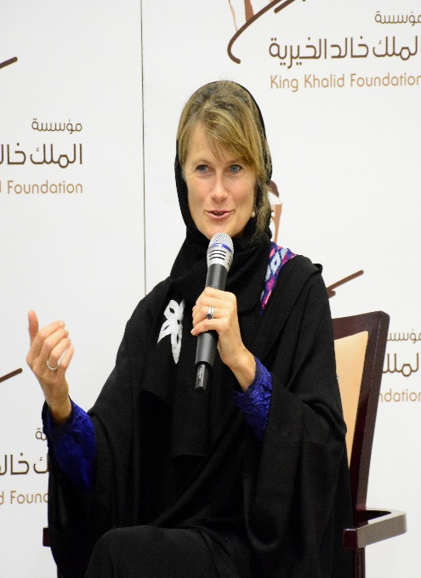
جاكلين نوفوجراتس هي المؤسسة والمديرة التنفيذية لمؤسسة أكيومن فند؛ مؤسسة غير ربحية برأس مال ضخم لأجل الفقراء، والتي تقوم بالاستثمار في مشارع مستدامة.

Slide 5

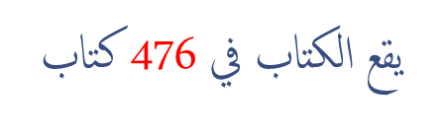
رواية بينما ينام العالم رواية تلامس الواقع الفلسطيني المر فلسطين التي توقف فيها الزمن من تاريخ 1948 ميلادي .. تروي هذه الرواية عائلة فلسطينية من ثلاثة اجيال فككها شيء واحد اسمه " الدولة الجديدة " هذه الدولة فرقت الحب المتبادل لديهم .. زرعت البعد والهجر والضياع والابتلاء ..لكنها زرعت فيهم حب البقاء والصمود والصبر ...مشاهد مؤلمة تعرضت لها هذه العائلة .. لم تجد الفرح كثيرا الا ابتلت بحزن طويل جدا .. ففي هذا لمكان المسمى " فلسطين" يا لصعوبة ايجاد الروح والذات .. رواية تستحق القراءة تجذب روحك لمتابعة القراءة لا تبعث الملل وتهيض فينا المشاعر الانسانية وتبعث فينا روح الانتماء.
تتتبع رواية بينما ينام العالم أربعة أجيال من عائلة أبو الهيجا، كانوا يعيشون في قرية فلسطينية هادئة، يزرعون الزيتون. وتروي ما تعرَّضوا له من معاناة منذ إعلان دولة إسرائيل عام، وكيف انهارت حياتهم المسالمة للأبد، وتم ترحيلهم قسرًا عن قريتهم وأرض أجدادهم إلى مخيم للاجئين في جنين لتبدأ مأساة ما زالت مستمرة حتى اليوم.

Slide 6
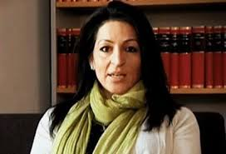
سوزان أبو الهوى هي ابنة للاجئين فلسطينيين من حرب عام 1967. ترعرعت في الكويت والأردن والقدس الشرقية المحتلة، والولايات المتحدة. أكملت أبو الهوى دراستها العليا في جامعة ولاية كارولينا الجنوبية، وكان لها عمل في مجال العلوم الطبية.
و قد انتقلت في وقت لاحق إلى مجال الصحافة والرواية وقد ساهمت في مجموعتين من المقتطفات، وقد نشرت في الصحف الأميركية والدولية الرئيسية والثانوية والدوريات الأخرى.
Mornings in Jenin (نشرت في الأصل في عام 2006 ك The Scar of David) هي روايتها الأولى. و قد تم ترجمة الرواية فيما بعد الى اللغة العربية بعنوان "بينما ينام العالم".
أبو الهوى هي مؤسسة "ملاعب من أجل فلسطين"، وهي منظمة غير حكومية تدافع عن الأطفال الفلسطينيين من خلال بناء الملاعب في فلسطين و مخيمات اللاجئين للأمم المتحدة في لبنان. شيد الملعب الأول في مطلع عام 2002.

Slide 7

أن تقتل عصفوراً محاكياً أو أن تقتل طائرًا بريئًا وترجمت أيضًا إلى لا تقتل عصفورًا ساخرًا (بالإنجليزية : )ToKill a Mockingbird) رواية للكاتبة الأمريكية نيللي هاربر لي، نشرت عام 1960 وفازت بالبوليتزر. حققت نجاحاً سريعاً وأصبحت علامة في الأدب الأمريكي الحديث. الرواية مبنية على حياة الكاتبة ومشاهداتها وعلاقاتها بالعائلة والجيران. وأيضاً على حادثة وقعت بالقرب من بلدتها عام 1936 حينما كانت في العاشرة.
يُحسب للرواية فكاهتها ودفئها، رغم تعاملها مع مواضيع جادة مثل المحاكمات الجنائية والتفرقة العنصرية. والد الراوية آتيكوس فينتش صار بطلاً أخلاقياً للعديد من القرّاء ونموذجاً لنزاهة المحامين. يقول أحد النقاد : "في القرن العشرين، ((أن تقتل عصفوراً محاكياً)) هو الكتاب الأكثر قراءة في أمريكا والذي يتناول قضية العنصر، وبطله آتيكوس فينتش، أكثر الشخصيات الخيالية شعبية وبطولة في هذه القضية."
يقع الكتاب في 446 صفحة

Slide 8
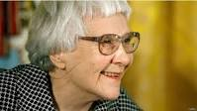
ولدت الكاتبة الشهيرة نيللي هاربر لي في 28 إبريل / نيسان عام 1926، وفي عام 1960 نشرت روايتها الشهيرة (To Kill a Mockingbird) "أن تقتل طائرا بريا" (ترجمة داليا الشيال) ،او " لا تقتل عصفورا ساخرا" (ترجمة توفيق الاسدي) التي لاقت نجاحا أدبيا وتجاريا عظيما وفازت بجائزة بوليتزر ولم تصدر لي رواية ثانية الا في عام 2015، وهي رواية "عين لنفسك حارسا"
وبيعت من الرواية الاولى عالميا 30 مليون نسخة.
وكانت لي طيلة حياتها شخصية منعزلة تحظى بحب واحترام وحماية ابناء بلدتها مونروفيل، ونادرا ما كانت توافق على اجراء المقابلات مع وسائل الاعلام. توفيت في 19/ فبراير / 2016
وقال سبنسر مادري، الذي يملك محلا صغيرا لبيع الكتب في مونروفيل "لقد خسر العالم ذهنا ثاقبا وكاتبة رائعة. سنتذكر هاربر لي لصراحتها وموهبتها والحقائق التي كشفتها امام العالم ربما قبل ان يكون العالم مستعدا لتقبل هذه الحقائق. ونحن شاكرون لأننا عرفنا مؤلفة كان لها هذا القدر من العطاء."

Slide 9
رواية نفسية مشوّقة. رواية ستغير إلى الأبد نظرتك إلى حياة الآخرين.
رواية تجبرك على قراءتها...تغمر انفعالات القارئ ومشاعره... عمل شديد الإثارة.
تأخذ ريتشل قطارها نفسه كل صباح. وهي تسير على تلك السكة كل يوم. تمر سريعاً بسلسلة من بيوت الضواحي اللطيفة. يتوقف القطار عند تلك الإشارة الضوئية فتنظر، كل يوم، إلى رجل وامرأة يتناولان إفطارهما على الشرفة. صارت تحسّ أنها تعرفهما، وأسمتهما "جس" و"جيسون". صارت ترى حياتهما كاملة، حياة غير بعيدة عن حياة خسرتها منذ وقت قريب.
ثم ترى ما يصدمها. مرَّت دقيقة واحدة قبل أن يتحرك القطار لكنها كانت كافية. تغيّر كل شيء الآن. لم تستطع ريتشل كتم ما رأته فأخبرت الشرطة وصارت مرتبطة بما سيحدث بعد ذلك ارتباطاً لا فكاك منه مثلما صارت مرتبطة بحيوات كل من لهم علاقة بالأمر.

Slide 10
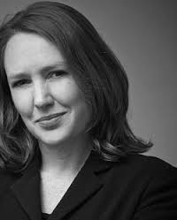
باولا هوكينز (بالإنجليزية: Paula Hawkins) كاتبة بريطانية مواليد 26 أغسطس 1972، اشتهرت بسبب روايتها فتاة القطار التي صدرت في مطلع عام 2015، تصدرت الرواية قائمة نيويورك تايمز للروايات الأكثر مبيعا لـ 16 أسبوعا حتى الآن في عام 2015، كما تصدرت قوائم الكتب الأكثر مبيعا في بريطانيا لـ 20 أسبوعا.
باولا ولدت وترعرعت في مدينة هراري في زيمبابوي، وكان والدها صحفيا وهو أستاذ في الاقتصاد والمالية، عادت إلى لندن في عام 1989 بعمر 17 سنة ثم درست الفلسفة والسياسة والاقتصاد في جامعة أوكسفورد، عملت بعد ذلك كصحفية في التايمز تكتب تقارير عن الأعمال التجارية، ثم عملت مع عدد من دور النشر وكتبت بعد ذلك كتابا فيه نصائح مالية للمرأة.
بحلول عام 2009 بدأت بكتابة عدد من القصص الخيالية الرومانسية ذات الطابع الكوميدي تحت اسم مستعار باسم ايمي الفضية، كتبت 4 روايات من ضمنها "اعترافات ريسيشنيستا المترددة" ولم تحقق اي انجاز يذكر بعد ذلك تحدت باولا نفسها وبدأت بكتابة رواية أكثر سوداوية التي تصدرت قوائم مبيعات الكتب لعدة أسابيع وهي رواية "فتاة القطار "أخذت منها الرواية 6 أشهر في الكتابة وكانت تعيش في أزمة مالية صعبة وكانت تقترض من والدها لأجل إتمام الرواية.

Slide 11
على جمر من اللهفة ننتظر ترشيحاتكن

